Slide 1
กฎหมายลำดับรองที่มีความเชื่อมโยงกับการแจ้งการฆ่าสัตว์
สำนักงานปศุสัตว์ ..............................

Slide 2
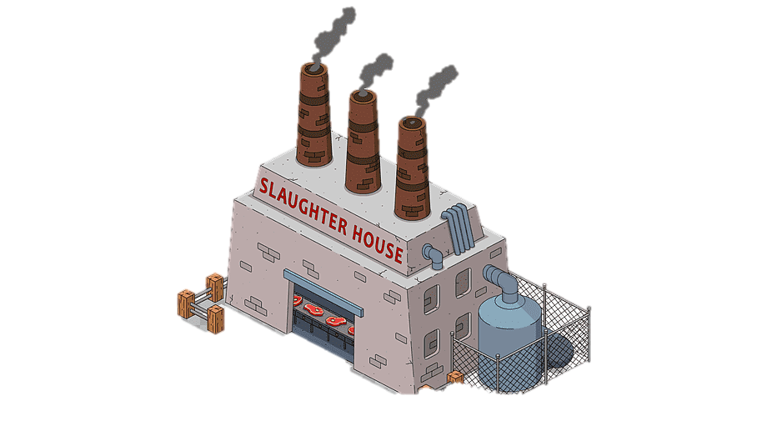
รายงานการตรวจสัตว์ก่อนฆ่า
ใบรับรองให้จำหน่ายเนื้อสัตว์
รายงานการรับรองให้จำหน่ายเนื้อสัตว์
แบบแจ้งและตอบรับการแจ้งฆ่าสัตว์
รายงานการตรวจเนื้อสัตว์

Slide 3
ประกาศกระทรวงเกษตรและสหกรณ เรื่อง การแจ้งการฆ่าสัตว์และการออกหลักฐาน การรับแจ้งการฆ่าสัตว์ พ.ศ. 2568
1. ชนิดสัตว์ที่จะฆ่า
2. จำนวนสัตว์ที่จะฆ่า
3. วันและเวลาที่จะฆ่า
4. ชื่อโรงฆ่าสัตว์ที่จะฆ่า
5. แหล่งที่มาของสัตว์ที่เข้าฆ่า
ฟาร์มเลี้ยงสัตว์
โรงฆ่าสัตว์

Slide 4
ระเบียบกรมปศุสัตว์ว่าด้วยการรับรองให้จำหน่ายเนื้อสัตว์ พ.ศ. 2562
1. ชนิดสัตว์ที่จะฆ่า
2. จำนวนสัตว์ที่จะฆ่า
3. วันและเวลาที่จะฆ่า
4. ชื่อโรงฆ่าสัตว์ที่จะฆ่า
5. แหล่งที่มาของสัตว์ที่เข้าฆ่า
6. ชื่อ-สกุลเจ้าของเนื้อสัตว์
7. สถานที่ปลายทางของเนื้อสัตว์เมื่อออกจากโรงฆ่าสัตว์
โรงฆ่าสัตว์
สถานที่จำหน่าย

Slide 5
ประกาศกระทรวงเกษตรและสหกรณ์ เรื่อง การแจ้งการฆ่าสัตว์และการออกหลักฐาน การรับแจ้งการฆ่าสัตว์ พ.ศ. 2568
ระเบียบกรมปศุสัตว์ว่าด้วยการรับรองให้จำหน่ายเนื้อสัตว์ พ.ศ. 2562
ฟาร์มเลี้ยงสัตว์
โรงฆ่าสัตว์
สถานที่จำหน่าย

Slide 6
เข็มในเนื้อสุกร

Slide 7
ฝีในเนื้อสุกร

Slide 8
สารเร่งเนื้อแดงในเนื้อสัตว์

